Slide 1
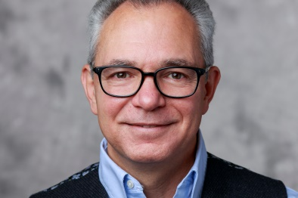


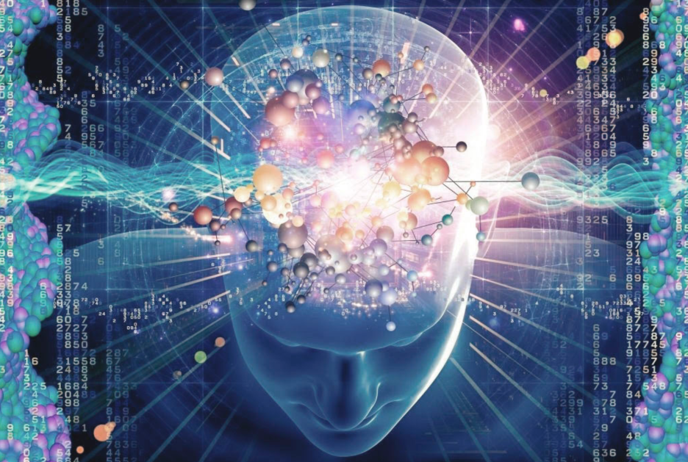
Les mots de
David D. Hertz
«Vous souhaitez développer vos capacités intuitives, votre pouvoir personnel, vous ouvrir à de nouvelles perspectives ? Je souhaite transmettre mes 20 ans d’expérience en stimulant la proactivité et le leadership conscient en chacun de vous.
La puissance des archétypes et votre intelligence intuitive seront vos alliés pour répondre aux questions que vous vous posez.
L’intuition permettrait-elle d’évaluer, en quelques secondes et au plus juste, l’essentiel des situations ? Pourquoi les meilleures décisions ne sont-elles pas l’apanage de ceux qui procèdent à toutes les analyses, dissèquent tous les champs du possible ou des spécialistes les mieux informés?
Au lieu de vous dire après coup : « si seulement je m’étais écouté », « j’en étais sûr », « mon intuition me l’avait bien dit », faites partie des pionniers et constituez la première communauté de chamans d’entreprise.»
David D.HERTZ
David est le directeur et fondateur de WAKAN – spirit in business & life. Economiste de formation de base, conférencier et auteur, il est formateur de coachs, et coach professionnel lui-même (MCC – Master Certified Coach). Il enseigne la pratique de l’intuition et de l’éveil de conscience à titre privé et professionnel dans les organisations locales et internationales.
Faites partie des pionniers,
constituez la communauté
des chamans d’entreprise
Wakan ouvre le chemin qui relie l’intangible de l’esprit
et le concret de la vie professionnelle & privée

Slide 2
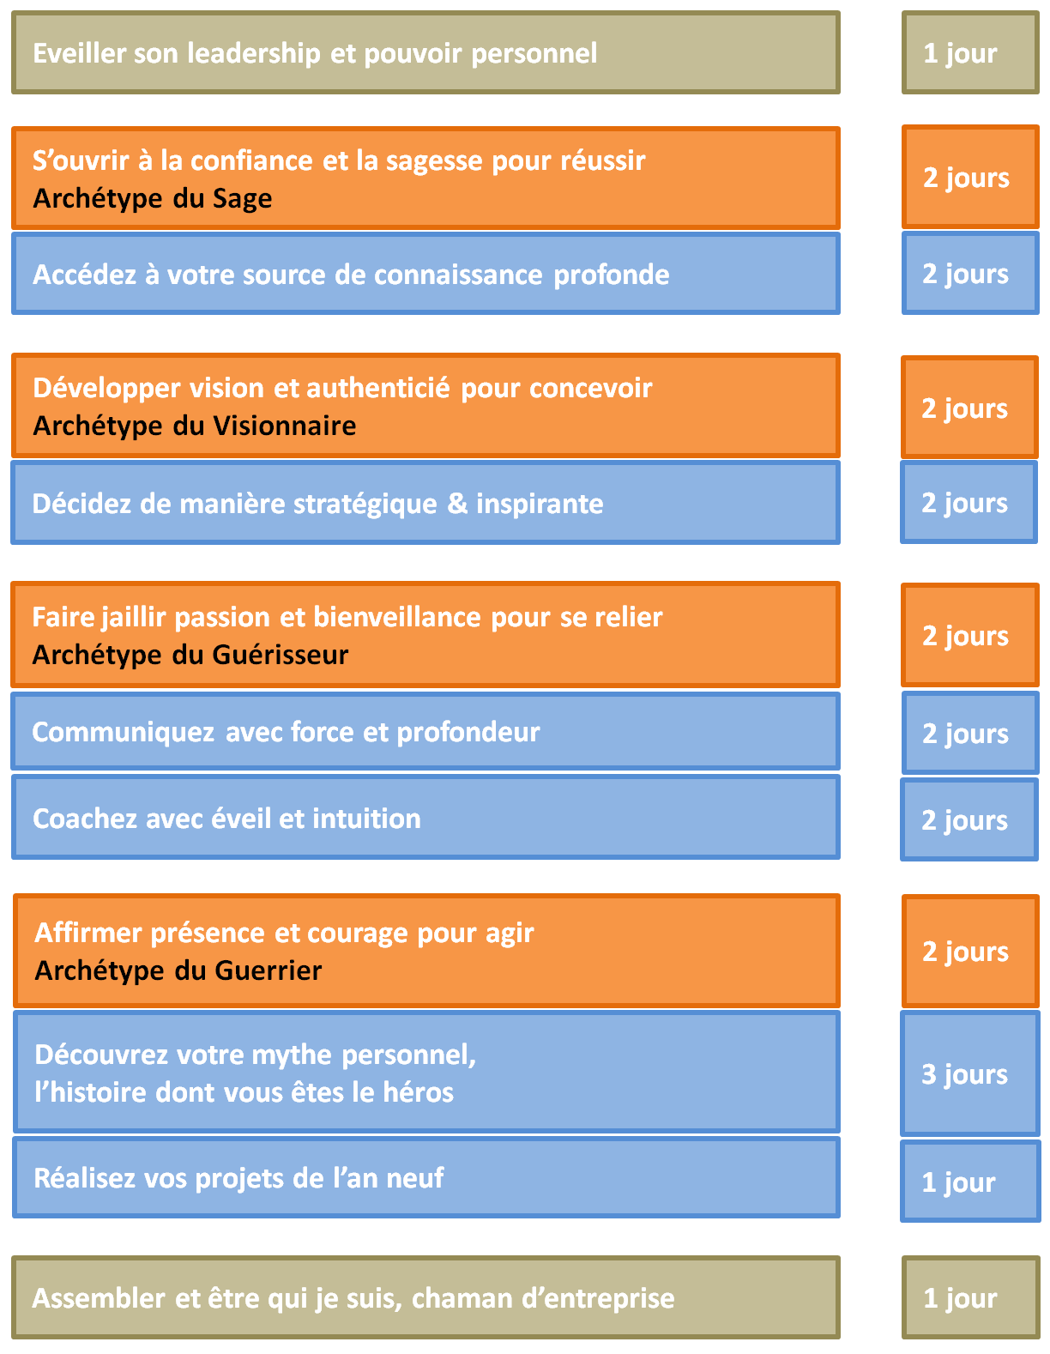

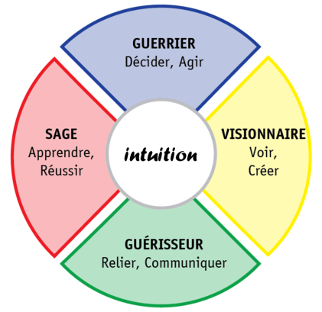

Informations & Objectifs du programme
Profession chaman d’entreprise
Après 20 ans de pratique, David D. Hertz souhaite créer une relève et transmettre son expérience à toutes celles et tous ceux désireux de rejoindre une communauté de conscience, au service de plus d’éveil dans notre monde. Le caractère unique de ce programme vous invite à entrer dans la puissance de l’esprit pour vous-même et pour accompagner vos clients.
Le chaman est celui qui lit les informations intangibles ou invisibles et les ramène pour servir sa communauté. Par extension, le chaman d’entreprise lit et ramène les données et dynamiques subtiles ou cachées pour les transmettre à ses clients : coachés, équipes, ou organisation, les aidant à anticiper et décider.
Pour accéder à cette nouvelle profession d’avant-garde, il s’agit de développer son pouvoir personnel, son leadership et ses facultés intuitives. Cette formation inédite est née de l’articulation de deux courants d’enseignement que WAKAN et David D. Hertz pratiquent depuis plus de 15 ans:
Le contenu de ce programme, par ses retombées, a fait ses preuves depuis 2003 et apporte des résultats concrets et inspirants dans le champ personnel et professionnel. Il se base sur les 3 courants de l’intuition et des archétypes: l’intuition neuronale, spirituelle et extra-sensorielle (soit les domaines des neurosciences, de la psychologie et de la mécanique quantique). Notre méthode est structurée pour développer notre leadership. En apprenant à articuler ces archétypes et notre intuition en nous-mêmes, nous commençons à reconstruire notre leadership intérieur et apportons des solutions à notre monde fragmenté.
Le programme en un coup d’œil
Ce programme de 22 jours, modulables en différents parcours, s’adresse à toutes personnes en projet collectif, aux cadres, responsables RH, chefs de projets, coachs et ne nécessite aucun prérequis.

Slide 3
Vos trois bénéfices:
Maîtriser de nouvelles méthodes d’avant-garde dont le monde a besoin pour évoluer vers plus de conscience et d’éveil
Disposer d’une posture et des outils pour accompagner les personnes en transition et en quête d’un sens
Prendre vos décisions avec vision, sagesse, bienveillance et courage
Des avantages pour:
VOUS ET VOTRE LEADERSHIP
Découvrir votre Empreinte© personnelle au début du processus
(profil personnel avec mise en évidence de votre archétype majeur basé sur les neurosciences)
Identifier vos ressources par archétype grâce à de puissants exercices
Révéler vos zones d’ombres par archétype par des expériences directes
Obtenir votre vidéo personnalisée décrivant votre mythe personnel
Découvrir votre Empreinte© personnelle de fin de processus et prendre conscience de votre évolution après 6 mois de programme (profil personnel avec mise en évidence de votre archétype majeur basé sur les neurosciences)
VOS OUTILS
Comprendre le mode de fonctionnement de chaque archétype
Apprendre à appliquer les processus d’acquisition intuitive par thème spécifique (coaching individuel, travail et vison d’équipe ou de groupe, prise de décision stratégique, résolution de problèmes et de conflits, etc.)
Pratiquer diverses méthodes de décodage des informations intuitives
Recevoir le roman « Profession chaman d’entreprise » de David Denis Hertz
Recevoir le jeu de cartes des archétypes : «Quel héros es-tu et quelle est ton aventure?» dès sa publication, comme outil d’accompagnement
VOTRE FUTUR
Clarifier votre projet personnel et/ou professionnel
Réussir votre « Certificat de Chaman d’entreprise » délivré par WAKAN – spirit in business & life
Etre référé aux clients potentiels recherchant des chamans d’entreprises pour interventions futures
Tarifs et conditions
Parcours «Développement de son Leadership et pouvoir personnel»
CHF 4,500
Parcours «Apprentissage profond de l’usage de l’intuition appliquée»
CHF 5,450,
Parcours complet «Profession chaman d’entreprise»
CHF 9,950

